Slide 1
ĐỌC

Slide 2
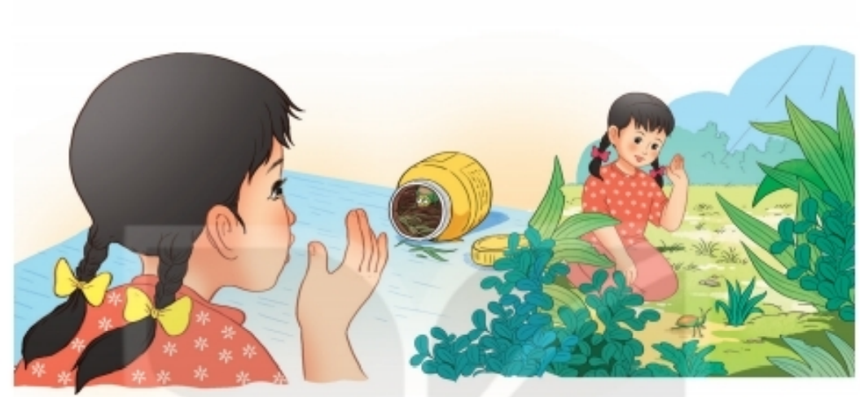
- Tranh vẽ cảnh gì?
- Em hãy đoán xem điều gì đã xảy ra với cánh cam?

Slide 3
TẠM BIỆT CÁNH CAM
Chú cánh cam đi lạc vào nhà Bống. Chân chú bị thương, bước đi tập tễnh. Bống thương quá, đặt cánh cam vào một chiếc lọ nhỏ đựng đầy cỏ. Từ ngày đó, cánh cam trở thành người bạn nhỏ xíu của Bống.
Cánh cam có đôi cánh xanh biếc, óng ánh dưới ánh nắng mặt trời. Mỗi khi nghe tiếng động, chú khệ nệ ôm cái bụng tròn lẳn, trốn vào đám cỏ rối. Bống chăm sóc cánh cam rất cẩn thận. Hằng ngày, em đều bỏ vào chiếc lọ một chút nước và những ngọn cỏ xanh non.
Nhưng Bống cảm thấy cánh cam có vẻ ngơ ngác không vui, chắc chú nhớ bạn bè. Đoán vậy, Bống mang cánh cam thả ra bãi cỏ sau nhà. Tạm biệt cánh cam bé nhỏ, Bống hi vọng chú sẽ tìm được đường về căn nhà thân thương của mình.
(Minh Đăng)

Slide 4
TẠM BIỆT CÁNH CAM
Chú cánh cam đi lạc vào nhà Bống. Chân chú bị thương, bước đi tập tễnh. Bống thương quá, đặt cánh cam vào một chiếc lọ nhỏ đựng đầy cỏ. Từ ngày đó, cánh cam trở thành người bạn nhỏ xíu của Bống.
Cánh cam có đôi cánh xanh biếc, óng ánh dưới ánh nắng mặt trời. Mỗi khi nghe tiếng động, chú khệ nệ ôm cái bụng tròn lẳn, trốn vào đám cỏ rối. Bống chăm sóc cánh cam rất cẩn thận. Hằng ngày, em đều bỏ vào chiếc lọ một chút nước và những ngọn cỏ xanh non.
Nhưng Bống cảm thấy cánh cam có vẻ ngơ ngác không vui, chắc chú nhớ bạn bè. Đoán vậy, Bống mang cánh cam thả ra bãi cỏ sau nhà. Tạm biệt cánh cam bé nhỏ, Bống hi vọng chú sẽ tìm được đường về căn nhà thân thương của mình.
(Minh Đăng)

Slide 5
LUYỆN ĐỌC TỪ NGỮ KHÓ
tròn lẳn, tập tễnh, óng ánh, khệ nệ

Slide 6
- LUYỆN ĐỌC CÂU
Tạm biệt cánh cam bé nhỏ, Bống hi vọng chú sẽ tìm được đường về căn nhà thân thương của mình.

Slide 7
Tập tễnh
Dáng đi không cân, bên thấp bên cao
GIẢI NGHĨA TỪ
Khệ nệ
Dáng đi chậm chạp như phải mang vác nặng.
Óng ánh
Phản chiếu ánh sáng lấp lánh, không đẹp mắt

Slide 8
LUYỆN ĐỌC THEO NHÓM 3

Slide 9
TẠM BIỆT CÁNH CAM
Chú cánh cam đi lạc vào nhà Bống. Chân chú bị thương, bước đi tập tễnh. Bống thương quá, đặt cánh cam vào một chiếc lọ nhỏ đựng đầy cỏ. Từ ngày đó, cánh cam trở thành người bạn nhỏ xíu của Bống.
Cánh cam có đôi cánh xanh biếc, óng ánh dưới ánh nắng mặt trời. Mỗi khi nghe tiếng động, chú khệ nệ ôm cái bụng tròn lẳn, trốn vào đám cỏ rối. Bống chăm sóc cánh cam rất cẩn thận. Hằng ngày, em đều bỏ vào chiếc lọ một chút nước và những ngọn cỏ xanh non.
Nhưng Bống cảm thấy cánh cam có vẻ ngơ ngác không vui, chắc chú nhớ bạn bè. Đoán vậy, Bống mang cánh cam thả ra bãi cỏ sau nhà. Tạm biệt cánh cam bé nhỏ, Bống hi vọng chú sẽ tìm được đường về căn nhà thân thương của mình.
(Minh Đăng)

Slide 10
LUYỆN ĐỌC CẢ BÀI

Slide 11
TẠM BIỆT CÁNH CAM
Chú cánh cam đi lạc vào nhà Bống. Chân chú bị thương, bước đi tập tễnh. Bống thương quá, đặt cánh cam vào một chiếc lọ nhỏ đựng đầy cỏ. Từ ngày đó, cánh cam trở thành người bạn nhỏ xíu của Bống.
Cánh cam có đôi cánh xanh biếc, óng ánh dưới ánh nắng mặt trời. Mỗi khi nghe tiếng động, chú khệ nệ ôm cái bụng tròn lẳn, trốn vào đám cỏ rối. Bống chăm sóc cánh cam rất cẩn thận. Hằng ngày, em đều bỏ vào chiếc lọ một chút nước và những ngọn cỏ xanh non.
Nhưng Bống cảm thấy cánh cam có vẻ ngơ ngác không vui, chắc chú nhớ bạn bè. Đoán vậy, Bống mang cánh cam thả ra bãi cỏ sau nhà. Tạm biệt cánh cam bé nhỏ, Bống hi vọng chú sẽ tìm được đường về căn nhà thân thương của mình.
(Minh Đăng)

Slide 12
Trả lời câu hỏi

Slide 13
Chú cánh cam đi lạc vào nhà Bống. Chân chú bị thương, bước đi tập tễnh. Bống thương quá, đặt cánh cam vào một chiếc lọ nhỏ đựng đầy cỏ. Từ ngày đó, cánh cam trở thành người bạn nhỏ xíu của Bống.
- Bống làm gì khi thấy cánh cam bị thương?
- Qua hành động của Bống, em thấy Bống là cô bé như thế nào?
+ Có tấm lòng nhân hậu
+ Biết yêu thương những con vật nhỏ bé.

Slide 14
- Em đã bao giờ gặp một con vật đang cần được giúp đỡ chưa?
- Khi đó em làm gì?

Slide 15
Cánh cam có đôi cánh xanh biếc, óng ánh dưới ánh nắng mặt trời. Mỗi khi nghe tiếng động, chú khệ nệ ôm cái bụng tròn lẳn, trốn vào đám cỏ rối. Bống chăm sóc cánh cam rất cẩn thận. Hằng ngày, em đều bỏ vào chiếc lọ một chút nước và những ngọn cỏ xanh non.
- Bống chăm sóc cánh cam như thế nào? Câu văn nào cho em biết điều đó?

Slide 16
Nhưng Bống cảm thấy cánh cam có vẻ ngơ ngác không vui, chắc chú nhớ bạn bè. Đoán vậy, Bống mang cánh cam thả ra bãi cỏ sau nhà. Tạm biệt cánh cam bé nhỏ, Bống hi vọng chú sẽ tìm được đường về căn nhà thân thương của mình.
- Theo em chiếc lọ có phải môi trường sống phù hợp của cánh cam không?
- Vì sao Bống thả cánh cam đi.
- Nếu là Bống, em có thả cánh cam đi không? Vì sao?

Slide 17
NỘI DUNG
Câu chuyện kể về Bống, một cô bé nhân hậu, biết giúp đỡ những con vật bé nhỏ gặp nạn. Qua đó ca ngợi ý thức bảo vệ, biết tôn trọng sự sống của loài vật.

Slide 18
LUYỆN ĐỌC LẠI

Slide 19
TẠM BIỆT CÁNH CAM
Chú cánh cam đi lạc vào nhà Bống. Chân chú bị thương, bước đi tập tễnh. Bống thương quá, đặt cánh cam vào một chiếc lọ nhỏ đựng đầy cỏ. Từ ngày đó, cánh cam trở thành người bạn nhỏ xíu của Bống.
Cánh cam có đôi cánh xanh biếc, óng ánh dưới ánh nắng mặt trời. Mỗi khi nghe tiếng động, chú khệ nệ ôm cái bụng tròn lẳn, trốn vào đám cỏ rối. Bống chăm sóc cánh cam rất cẩn thận. Hằng ngày, em đều bỏ vào chiếc lọ một chút nước và những ngọn cỏ xanh non.
Nhưng Bống cảm thấy cánh cam có vẻ ngơ ngác không vui, chắc chú nhớ bạn bè. Đoán vậy, Bống mang cánh cam thả ra bãi cỏ sau nhà. Tạm biệt cánh cam bé nhỏ, Bống hi vọng chú sẽ tìm được đường về căn nhà thân thương của mình.
(Minh Đăng)

Slide 20
LUYỆN TẬP THEO VĂN BẢN

Slide 21
Câu 1. Những từ ngữ nào dưới đây được dùng trong bài để miêu tả cánh cam.
Cánh cam có đôi cánh xanh biếc, óng ánh dưới ánh nắng mặt trời. Mỗi khi nghe tiếng động, chú khệ nệ ôm cái bụng tròn lẳn, trốn vào đám cỏ rối. Bống chăm sóc cánh cam rất cẩn thận. Hằng ngày, em đều bỏ vào chiếc lọ một chút nước và những ngọn cỏ xanh non.
xanh biếc
tròn lẳn
óng ánh
thân thương
khệ nệ

Slide 22
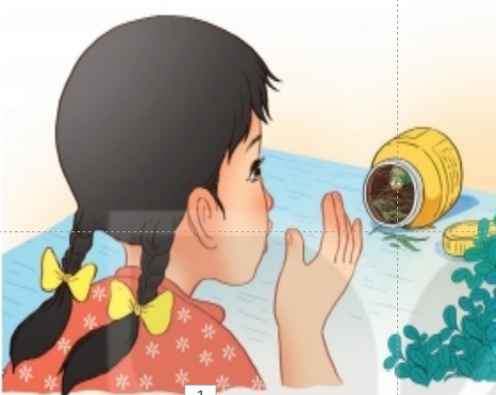
Câu 2. Thay bạn Bống, em hãy nói lời động viên, an ủi cánh cam khi bị thương.
Cánh cam đừng lo, vết thương của em sẽ nhanh khỏi thôi.
Cánh cam ơi, em đừng buồn nhé. Chị sẽ chăm sóc cho em mau khỏe.

Slide 23
Câu 3. Nếu thấy bạn đang buồn, em sẽ nói gì?
Khi thấy người khác đang buồn, ta cần nói lời động viên, an ủi bạn.

